Slide 1
Utilizarea terapiei prin artă la pacienții cu TA– Jonathan McFarland, Cristina Gonzalez, Mª Luisa Cuesta Santamaria, Isabel Maria Martin Ruiz, Eugenia Nadolu Velez, Eva Garcia Perea
Connected 4 Health

Slide 2
Terapii umanistice (arte)
Ce este terapia prin arte
“Terapia prin arte este un termen larg pentru o gamă diversificată de terapii cu implicare directă și care însumează o mare varietate de discipline artistice. Conform literaturii de specialitate, au apărut trei subspecialități majore ale terapiilor bazate pe arte în tratamentul tulburărilor de alimentație: terapia prin muzică (MT), terapia prin dans/mișcare (DMT) și terapia prin arte creative (CAT).”

Slide 3
ARTELE PLASTICE
Artele, la fel ca toate modalitățile de expresie non-verbală, încurajează explorarea, exprimarea și comunicarea unor aspecte de care nu suntem conștienți (Duncan, 2006, p.40).
“Copiilor le place să exploreze, să atingă, să manevreze, să întoarcă obiectele de o mie de ori, le place să creeze... este modul lor de a explora lumea, de a o cunoaște”
Cu sprijin și îndrumare, puteți obține această emoție

Slide 4
‘Toți copiii sunt artiști. Problema este cum să rămână artiști după ce cresc.’ *
(Spitalul Universitar Son Espases Secția de psihiatrie pediatrică)
* Picasso

Slide 5
Pictura cu degetele pentru pacienții cu TA
Pictura cu degetele este despre mișcare, iar mișcarea înseamnă libertate de exprimare
O modalitate de a stabili o relație și o conexiune cu sine și cu ceilalți prin explorarea sentimentelor fără cuvinte sau limbaj
Pentru a restabili sau a se reconecta cu eul interior
Dacă te conectezi cu eul tău interior, atunci te poți conecta și cu semenii tăi
Relaționarea cu eul interior duce la relaționarea cu ceilalți
Apoi, încetul cu încetul, începi să-ți exprimi emoțiile verbal

Slide 6
TERAPIA PRIN MUZICĂ
“Terapia prin muzică, așa cum este definită de Federația Mondială a Terapiei Muzicale (WFMT, actualizare 2011), este utilizarea profesională a muzicii și a elementelor sale ca intervenție în medii medicale, educaționale și de zi cu zi cu persoane, grupuri, familii sau comunități care caută să își optimizeze calitatea vieții și să-și îmbunătățească sănătatea și bunăstarea fizică, socială, comunicativă, emoțională, intelectuală și spirituală. Cercetarea, practica, educația și formarea clinică în terapia prin muzică se bazează pe standarde profesionale, în funcție de contexte culturale, sociale și politice”

Slide 7
Muzica ajută
1. la ameliorarea depresiei si a anxietății (asociate frecvent cu obezitatea + stigmatizarea aferentă)
2. la relaxare, pentru a îmbunătăți somnul și odihna și pentru a crea o identitate și stimă de sine corespunzătoare.
Caută să dea glas vocii interioare sănătoase care vrea să se vindece, să reducă nivelul de stres și presiune.
Ședințele de terapie prin muzică sunt percepute ca o modalitate ludică si relaxantă de a reduce simțul ridicolului, apelând la umor si la crearea unei bune legături terapeutice cu muzicoterapeutul profesionist și/sau cu grupul.

Slide 8
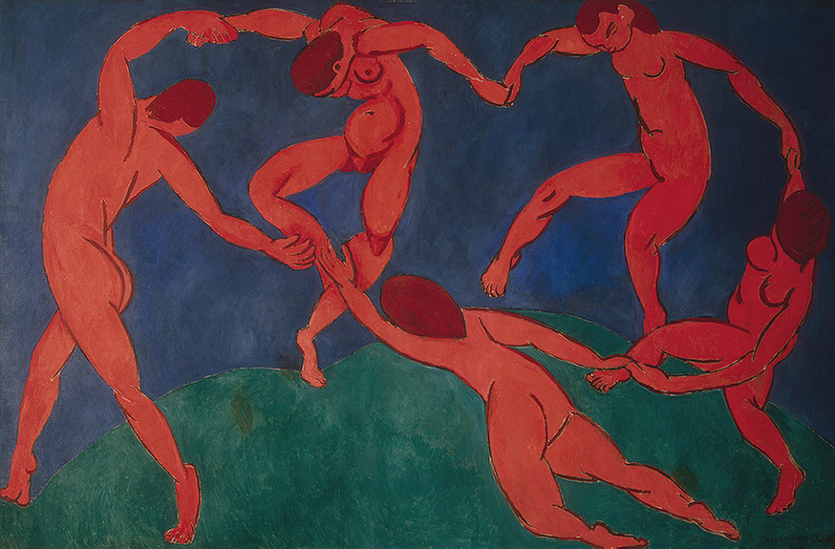
Terapia prin dans
Henri Matisse, La danse 1909, (Wikipedia)

Slide 9
Terapia prin dans
Terapia prin dans/mișcare, denumită de obicei pur și simplu terapie prin dans sau DMT, este un tip de terapie care folosește mișcarea pentru a ajuta oamenii să obțină integrarea emoțională, cognitivă, fizică și socială. Benefică atât pentru sănătatea fizică, cât și pentru sănătatea mintală, terapia prin dans poate fi folosită pentru reducerea stresului, prevenirea bolilor și gestionarea stării de spirit.
Profesioniștii folosesc terapia prin dans pentru a ajuta oamenii să-și îmbunătățească percepția propriului corp și stima de sine.
https://www.goodtherapy.org/learn-about-therapy/types/dance-movement-therapy

Slide 10
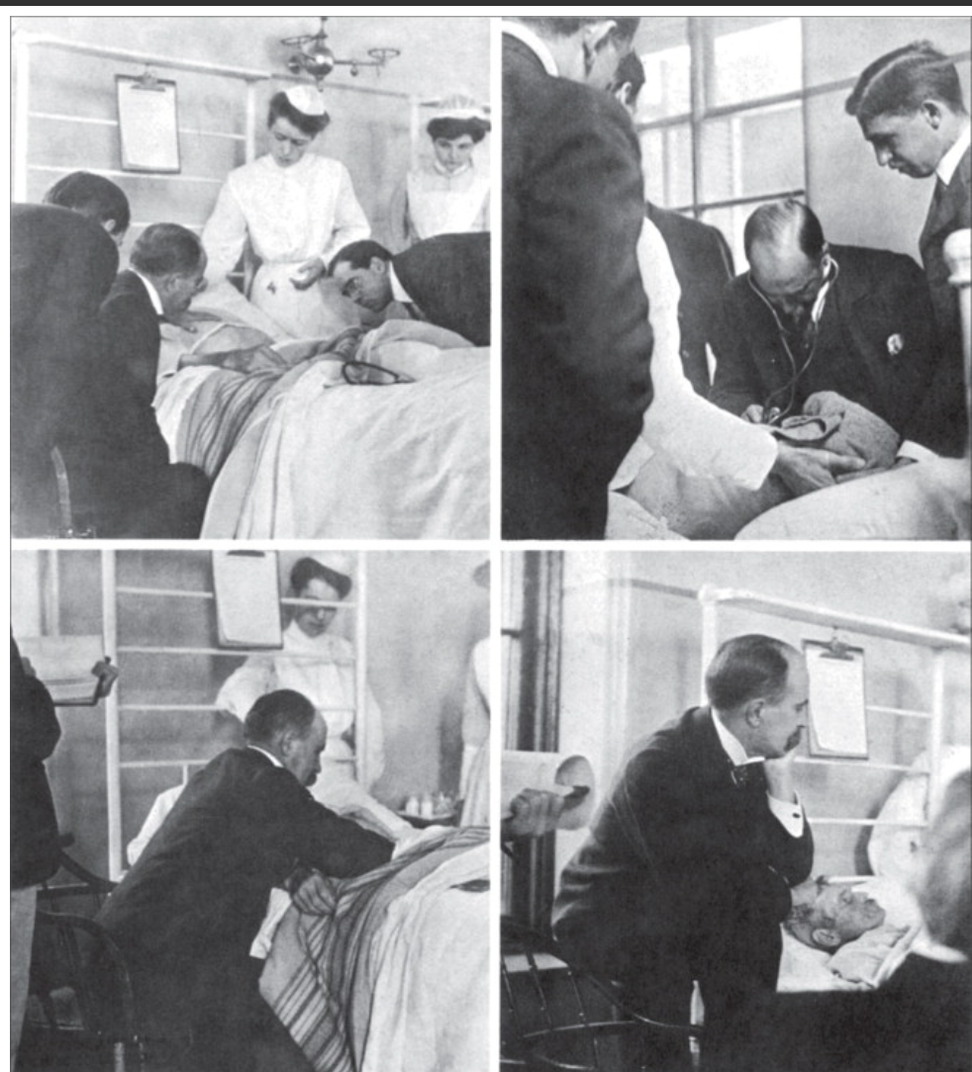
De reținut
Nu uitați niciodată……..
să ascultați ‘persoana’, nu doar pacientul
FigureSir William Osler at the bedside of a patient
Copyright © 2014 NYPL/Science Source/Science Photo Library

Slide 11
Bibliografie
Frank A. Futility and Avoidance: Medical Professionals in the Treatment of Obesity. JAMA. 1993;269(16):2132–2133. doi:10.1001/jama.1993.03500160102
https://www.who.int/health-topics/obesity#tab=tab_2
La Arteterapia como terapia para pacientes con trastornos de la conducta alimentaria
in Anorexia y Bulimia, Profesionales TCA, Recursos TCA, Testimonios
6, octubre, 2016
Frisch MJ, Franko DL, Herzog DB. Arts-based therapies in the treatment of eating disorders. Eat Disord. 2006 Mar-Apr;14(2):131-42. doi: 10.1080/10640260500403857. PMID: 16777810.
https://www.goodtherapy.org/learn-about-therapy/types/dance-movement-therapy
chrome-extension://nlaealbpbmpioeidemdfedkfmglobidl/https://connected4health.pixel-online.org/files/results/EN_Handbook.pdf

